Slide 1
Train the Trainer
Sesiunea 2: Prevenirea radicalizării tinerilor
Acest proiect este finanațat de Fondul de Securitate Interna al EU — Poliție, prin contractul cadru Nr. 823683.
Notes:
Recomandări/ sheet 1
Bine ați revenit! (verificați dacă lista de prezență este semnată de către toți particpianții)
@trainer (vezi manualul pentru instrucțiuni)
Necesar
Listă prezență
Laptop/PC și beamer
Pixuri și hârtie pentru participanți
Flipchart
markere, carduri, puzzle, foarfece, *smartphones pentru a accesa Pauliseverywhere.
Acces internet,
Exerciții - Handouts
Chestionare evaluare
Planificare recomandată – ziua 2 (în funcție de selecția exercițiilor)
Înregistrare, ceai, cafea 15 min
Introducere 45 min
Explicarea radicalizării 45 min (În funcție de cunoașterea anterioară a subiectului, aceasta poate fi extinsă sau redusă)
Pauză 15 min
Relația între futrie
si radiclizare 45 min
Exerciții de gestionare a furiei 60 min
Prânz 60 min (acordați tip schimbului de experiență și networking-ului)
Legătura dintre narațiuni si Rad. 30 min
Exerciții – narațiuni 45 min
Pauză 15 min
Exerciții – narațiuni 30 min
Feedback și concluzii 15 min
De obicei se alocă mai mult timp pentru a răspunde întrebărilor și a facilita interacțiunea între participanți, deci alocați un buget de 7 ore. În funcție d enumărul de participnați, nivelul d ecunoștințe dobândite anterior și discuțiile generate în timpul cursului, exercițiile selectate, timpul estimat poate varia.
Recomandare - 09.00 AM - 16.30 PM

Slide 2
Recap of Day 1
7 ateliere
Capacitate individuală de răspuns
Coaching și parenting
Gândire critică
Creșterea capacității de răspuns a comunității
Răspunsul statului
Gestionarea furiei
Narațiuni și identitate
Deznatere și simulare
Managementul conflictului
Răspunsul proporțional al statului
“un proces complex și gradual prin care un individ sau un grup ajunge să adere la o ideologie sau o convingere radicală care acceptă, utilizează sau îndeamnă la utilizarea violenței [ ] pentru a atinge scopuri precise ideologice sau politice.”
Înțelegerea radicalizării – concept general
Relația dintre radicalizare și temele de lucru
Clarificări cu privire la temele de discuție
Exerciții
Introducere
Radicalizare
Coaching și parenting
Exerciții
Gândire critică
Exerciții
Feedback
1. Un bun mentor / părinte ?
2. Cum ne construim propriul model
1. Încearcă o afirmație
2. Cele 6 întrebări
Notes:
Recomandări / sheet 2
@trainer
Începeți cu o recapitulare a ceea ce s-a discutat in ziua anterioară. Alocați un timp rezonabil acestei sarcini pentru că eav stimula memoria și v aactiva motivația participanților oferindu-le o bază solidă.
Puteți rula imaginile pe slide pentru a facilita reactivarea meoriei, dar e mai bine sa îi lăsți pe particpianți să detalieze conținutul.
(NB acest slide poate părea haotic, dar in play mode va avea o ordine bine delimitată. )
Ce am discutat data trecută? Ce vă amintiți?
Introducere
– 7 ateliere (coaching și parenting, gândire critică, gestionarea furiei, narațiuni, gestionarea conflictelor, simulare și dezbatere, răspunsul proporțional al statului)
– structura atelierelor (radicalizarea- concept general, relația dintre radicalizare și tema fiecărui atelier, detalii despre fiecare temă în parte, exerciții)
Radicalizare
– definiție
–modelul factorilor declanșatori
– diferite ideologii: motivate religios, de extremă dreapta, extremă stânga, de sursă unică, precum activismul și etxremismul pentru drepturile animalelor
– semne posibile
Coaching și Parenting
– Dezvoltarea copiilor începe la naștere și se termină odată cu adolescența. În această perioadă biologică, auloc schimbări de ordin biologic, social, emoțional, cognitiv și psihologic. În fiecare etapă de dezvoltare, copilul are o provocare majoră de depășit. Adolescenții parcurg drumul dintre copilărie către maturitate și își formează pe parcurs identitatea.
– explicația modului în care activitatea de coaching și parenting poate fie crească, fie să descrească riscurile de radicalizare.
Exerciții
– aptitudini de coaching și parenting
Ce definește un mentor/părinte bun?
Construiți-vă modelul
Gândire critică
– explicația modului în care oamenii se pot lăsa influențați de propagandă și minciuni dacă nu gândesc critic
– Ce este gândirea critică?
Exerciții
–realizarea a unui sau mai multor exerciții de îmbunătățire a gândirii critice
Încearcă o propoziție
Cele 6 întrebări
Feedback – Foarte important, pentru îmbunătățirea eficienței training-ului
Am discutat de asemenea despre cât de relevante sutn și de ce aveti nevoie din cele învățate în contextul dvs. profesional și în prevenirea/combaterea radicalizării.

Slide 3
1. Întrebare
De ce aveți nevoie cel mai mult în profesia dvs. pentru a contribui la prevenirea radicalizării?
Notes:
Recomandări / sheet 3
La finalul primei zile am întrebat ce anume aveți nevoie cel mai mult în profesia dvs. pentru a contribui la prevenirea radicalizării.
@trainer
Colectați răspunsurile și verificați dacă cele menționate vor fi abordate în cadrul cursului

Slide 4
2. Modelul factorului declanșator
CARACTERISTICI INDIVIDUALE
FACTORI DECLANȘATORI
Expus la discriminare
Criză familială
Confruntarea cu moartea
TIPOLOGIE :
NIVEL MICRO
Cel care ăși caută identitatea
NIVEL MEZO
Confruntarea cu propaganda
Parte dintr-un grup radical
Injustiție împotriva grupului
Justițiarul
NIVEL MACRO
Cel care caută un sens în viață
Aventurierul
Îndemn la acțiune
Politici guvernamentale
Război impotriva grupului/comunității
gen / vârstă
ETAPELE RADICALIZĂRII
I. Sensibilitate II. Explorare III. Adeziune IV. Acțiune
IDENTITATE
EDUCAȚIE/ APTITUDINI
Source: based on Feddes (2015)
Notes:
Recomandări / sheet 4
Ne-am încheiat discuția asupra radicalizării menționând modelul factorilor declanșatori care descrie mai multe componente cauzale aflate în interacțiune.
Am văzut de asemenea cum atelierele din acest proiect abordează mulți dintre factorii și caracteristicile menționate în porcesul de radicalizare
Compenețe: e.g. Gândire critică, gestionarea furiei, dezbatere
Identitate: e.g. Narațiuni și tehnici de parenting
Experiențe personale de confrunatre cu discriminarea : e.g. Gestionarea conflictelor, și coaching (astfel încât profesorii să știe cum să răspundă la provocări)
Probleme acasa: parenting
Politici publice : răspunsul proporțional al statului
Astăzi vom continua cu alți trei factori favorizanți ai radicalizării: furia, narațiunile (ideologice) și (in)capacitatea de a dezbate.

Slide 5
Agenda zilei
Recapitulare ziua 1
Gestionarea furiei
Exerciții
Narașiuni și identitate
Exerciții
Dezbatere și simulare
Exerciții
Feedback și concluzii
Notes:
Recomandări / sheet 5
Furia – Ce este, cum poate alimenta radicalizarea și cum poate fi controlată
Exerciții– vom realiza exerciții care să îi ajute pe tineri să-și gestioneze furia
Narațiunile – vom explica modul în care narațiunile și formarea identității pot fie crește, fie descrește riscurile de radicalizare
Exerciții– vom realiza unul sau mai multe exerciții de folosire a narațiunilor în construcții pozitive
Dezbatere și simulare
Exerciții
Feedback – feedback-ul dvs. cu privire la exercițiile di cea de a doua zi

Slide 6
2. Furia – exercițiu
Ce v-a declanșat furia?
Cum știu când devin furios?
Discutați în grupuri de 2 persoane
Ce fel de întâmplări/ locuri/aspecte îmi provoacă furie?
Cum îi afectează pe ceilalți furia mea?
Cum reacționez când sunt furios/oasă?
Notes:
Recomandări / sheet 6
Vom începe prin ilustrarea uui exercițiu din atelierul dedicat Gestionării Furiei. Vă rog să luați o foaie de hârtie și un pix (sau tabletă/smartphone/laptop).
#1 Brainstorming – asociații libere Icebreaker 1 (15-20 min)
@trainer
Acest exercițiu este unui dintre exercițiile introductive din atelierul dedicat Gestionării Furiei. Durează aproximativ 15-20 minute.
Pașii 1-4: Trainer-ul le cere particinaților să răspundă la următoarele întrebări (una câte una) notând-și nu mai mult de trei cuvinte pe hârtie ca răspuns la fiecare întrebare. (4 min)
Pasul 5: fiecare particpant ăși alege un partener cu care împărtășește răspunsurile. (4 min)
Pasul 6: se fac un tur de masă de 2 minute, prin care trainerul notează răspunsurile posibile pe chart. Observațiile participanților ar trebui să indice în direcția oiectivului exercițiului – acela de a deveni conștienți de modul în care furia este experientată și gestionată în mod individual și să poată să o recunoască. Participanții devin conștienți că furia este ceva cu care toți ne confruntăm.
Trainerul încheie exercitiul - ice breaker punctând cele mai des întâlnite răspunsuri și menționînd faptul că se va reveni asupra acestui subiect pe parcursul cursului.

Slide 7
2. Furia
Source: montrealgazette.com
Notes:
Recomandări / sheet 7
https://www.youtube.com/watch?v=kHszRyuR2Ic tot 3.11 (click pe fotografie)
@trainer
Un scurt clip care ilustrează conexiunea între furie și radicalizare

Slide 8
2. Furia
Insecuritate
Experiența injustiției
Furie
Radicalizare
Insuficientă capacitate de gestionare a proriilor impulsuri
Notes:
Recomandări / sheet 8
Unul dintre factorii cauzali investigați în cercetările dedicate radicalizării este expunerea la injustiție, precum tratamente nedrepte, deprivare relativă, imoralitate etc.
Acesta poate deveni unul dintre factorii care împing către radicalizare, în special atunci când oamenii se simt nesiguri, nu sunt capabili să ăși contoleze anumite emoții.
P19 Kees van den Bos (2019)
Furia îi împinge în afara societății, pentru că generează o asociere negativă

Slide 9
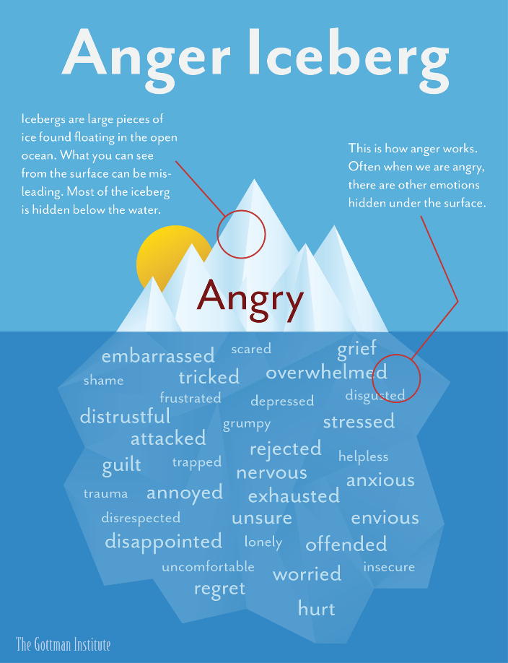
2. Furia
Emoție primară sau secundară
Source: https://www.gottman.com/blog/the-anger-iceberg/
Notes:
Recomandări / sheet 9
Atunci când oamneii sut furioși, furia nu este singura emoție pe care o resimt.
Pg 13 din D3.2 Furia ca emoție secundară
Furia poate fi o emoție rpimară, fundamentală, dar poate fi și o emoție secundară, care intervine atunci când apelăm la furie pentru a ne porteja de sau a ascunde sentimente de vulnerabilitate. În acest caz, emoția primară va fi aceea resimțită imediat înainte de a ne înfuria. De cele maimulte ori, există un sentiment anterior experiemntării furiei. S-ar putea ca înainte de furtie să simțim frică, să ne simțim atacați, ofensați, jigniți, forțați, prinși în capcană, sau supuși unei presiuni. Dacă oricare dintre aceste sentimente sunt suficient de intense, ne gândim la emoție ca fiind furie.
Așa cum ilustrează desenul din imagine, furia este ca un iceberg prin aceea că doar o parte a emoțiilor asociate este viziblă. Celelalte emoții există „scufundate în apă" unde nu sut la fel de evidente unui observator. (http://creducation.net/resources/anger_management/anger__a_secondary_emotion.html)
De ce credeți că acest asepct este relevant în contextul dat?

Slide 10
3. Furia
Răspuns automat
Emoție fundamentală, de multe ori de ordin secundar
Factor care împinge spre radicalizare
Poate fi gestionată pentru a deveni o aptitudine
Directă vs. cronică
Notes:
Recomandări / sheet 10
Unele caracteristici ale furiei
E considerată un răspun natural și cel mai adesea automat la situații adverse
Furia este o emoție fundamentală. Și adesea devine emoția dominantă. Unii oamnei resimt furia ca pe o emoție rea, negativă, alții sunt de părre că aceasta devine o problemă atunci când cineva se lasă dominat de ea și devine cronică.
Așa cum am explicat mai sus, furia este un factor care împinge spre radicalizare
atunci când este asociată cu un sentiment de identitate /‘căutare a semnificației’, frustrare individuală și insultă, factori sociali și cognitivi, precum asumarea riscului și contact social redus, auto-victimizare, deplasare a agresiunii
A învăța sî gestionezi furia corect este o aptitudine, nu vine din instinct. Aceasta aptitudine ține de modul în care reușim să stabilim un prag între furie și interacțiunea ei cu alte emoții.
Oamenii care se simp incapabili să ăși exprime furia sunt de asemenea incapabili să își apere punctul de vedere și interesele. Este foarte important să învățăm să ne exprimăm furia adecvat.
Oamenii au nevoie să învețe modalități sănătoase și respectuoase din punct de vedere social de exprimare a furiei, și să nu lase furia să scape de sub control până la punnctul în care le afectează relațiile, șanslele de angajare și sănătatea.
Este mai ușor să asumi că este furios decât să accepți suferința asociată vulnerabilității.

Slide 11
2. Gestionarea furiei
Cine
Practicieni din prima linie
Ce
Cadrul radicalizării
Exerciții și simulări
Cum
Cunoaștere
Exersarea aptitudinilor
Rezultat
Recunoașterea semnelor
Aptitudini de gestionare a furiei
Atelier
Notes:
Recomandări / sheet 11
Cum pot practicienii din prima linie să îi ajute pe tineri să ăși dezvolte apritudinile de gestionare a furiei? Atelierul oferit prin acest proiect este menit să îi susțină în acest proces.
‘Laboratorul de Gestionare a Furiei’ propune modalități de gestionare mai bună a furiei sub forma unei intervenții pisho-educaționale. El este alcătuit dintr-o serie de exerciții care, dacă sunt utilizate în convergență,îi pot ajuta pe practicienii din prima linie care lucrează cu tineri vulnerabili la radicalizare să folosească strategii și tehnici de gestionare a furiei pentru a-i deturna de la comportamente violente și distructive. Tehnicile descrise au fost inspirate de munca terapeuților și consilierilor care educă și promovează gestionarea furiei.
Ideea care stă la baza acestora este că ajutându-i să ăși disipeze sau să ăși controleze furia, îi ajuți de fapt să dezvotle reziliență la radicalizare/polarizare.
Pentru mai multe iformații, recomandăm Manualul pentru traineri asociat atelierului de gestionare a furiei (a se accesa site-ul/ oferi o versiune tipărită / a se salva pe un memory stick)
Acum vom discuta câteva exemple de posibile exerciții din cadrul atelierului.

Slide 12
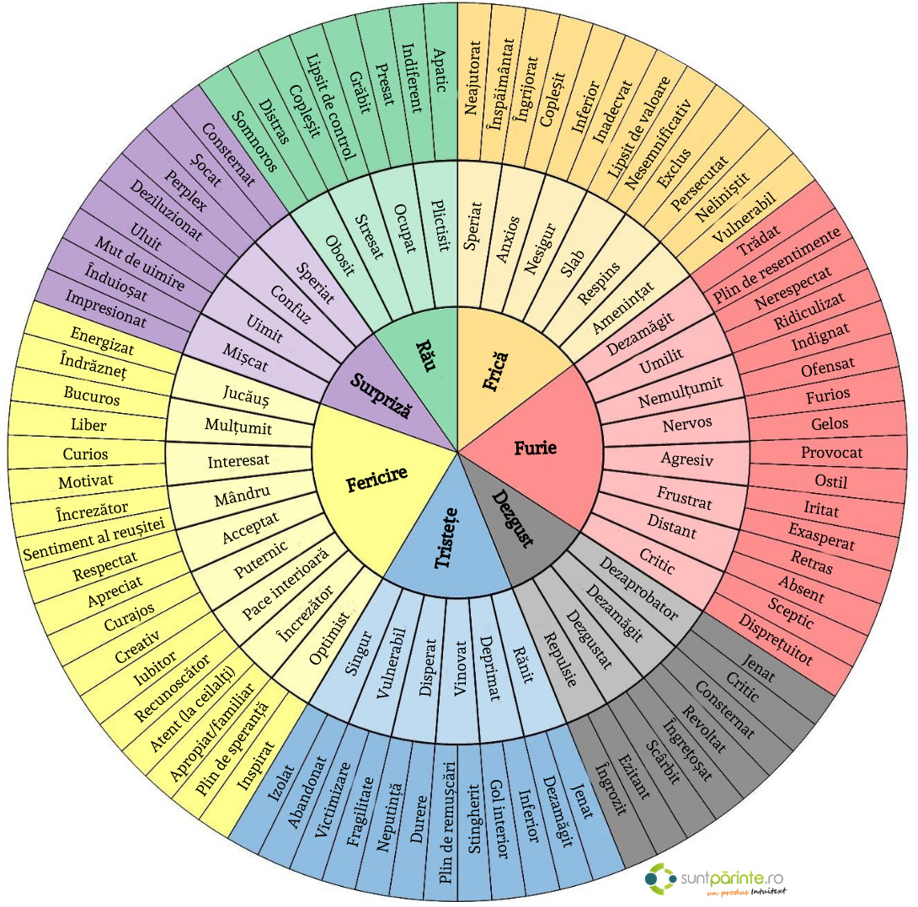
3. Exercițiul 1
Roata emoțiilor
(Robert Plutchik, 1980)
Sugestie
Alege o emoție de pe roata emoțiilor și exprim-o non-verbal, astfel încât ceilalți să o poată ghici
The emotion wheel
Classtools.net
Notes:
Recomandări / sheet 12
Acesta este un exemplu de exercițiu din atelierul de Gestionare a Furiei. Sunt dipsonibile optțiuni multiple și mare majoritate sunt ușor de replicat cu tinerii. Sugestia noastră este să testați mai întâi modul d edesfășurare a exercițiului și apoi să discutați obiectivele.
@trainer
Durează 20-30 min (în funcție de numărul participnaților)
Înmânați participanților un handout cu roata emoțiilor.
În această versiune, fiecare participant care dorește să se alăture jocului, alege o emoție și o exprimă prin gesturi și mimică în fața grupului. Ceilalți trebuie să ghicească ce emoție este exprimată.
Notă: unora li se va părea dificil să facă acest lucru, așa încât dvs. trebuie mai întâi să creați un mediu plăcut, sigur și să îi încurajați, lăsându-le totodată participanților dreptul de a alege să nu joace jocul.
Notă: pentru categoriile de vârstă sub 14 ani, se va folosi o versiune simplificată a roții emoțiilor. (disponibilă în manual).

Slide 13
3. Gestionarea furiei – exercițiul 1
Roata emoțiilor - indicii
obiectiv
recomandări de joc
public țintă
durată
Notes:
Recomandări / sheet 13
Exercițiul se numește Indicii
Întrebați participanții: Ce părere aveți despre ideea care stă la baza acestui exercițiu?
Fiecare atelier vine cu un manual care descrie obiectivul, publicul țintă, și durata fiecărui exercițiu. De asemenea, sunt oferite instrucțiuni despre cum exercițiul poate fi aplicat și materialele necesare.
Roata emoțiilor – Indicii
Obiectiv
Obiectivul este să îi facă pe practicienii din prima linie și pe tinerii cu care aceștia lucrează să devină conștienți de emoții și de modul în care acestea sunt exprimate. Mai târziu, poate fi de asemenea folosit pentru a distinge între furie, sufrință cronică, și comportamente dezaptative.
Publicul țintă
Tineri aflați la pubertate /adolescenți / adulți (practicieni din prima linie și tineri)
Durată
Această parte a exercițiului este de 20-30 min (în funcție de numărul de participanți)
Descriere
Participanții sunt instruiți să aleagă la întâmplare o emoție de pe roată și să mimeze expresia acesteia astfel încât ceilalți să o poată recunoaște.
Metoda de invățare
Practica extinsă, modelare cognitivă prin articularea de către mentor a ideilor principale, auto-instruire indusă

Slide 14
3. Managementul furiei – exercițiul 2
Citiți textul
Alegeți o recomandare din fiecare etapă
Explicați de ce
Notes:
Recomandări / sheet 14
Acesta este un alt exempluu de exercițiu din atelierul dedicat gestionării furiei. Distribuiți handout-ul.
@trainer
Acest exercițiu durează aproximativ 20-25 minutes (dacă este nevoie să scurtați programul puteți sări peste acest exercițiu, doar îl prezentați pe scurt)
Pasul1: Citiți textul
Pasul 2: Alegeți o recomandare utilă pentru fiecare etapă (înainte – în timpul- după un episod de furie)
Pasul 3: Explicați de ce ați făcut această alegere

Slide 15
4. Gestionarea furiei– exercițiul 2
obiectiv
Fă-ți un plan!
recomandări
public țintă
durată
Notes:
Recomandări / sheet 15
Exercițiul se numește Fă-ți un plan!
Fiecare atelier are un manual unde sunt descrise obiectivul, publicul țintă, și durata fiecărui exercițiu. Sunt oferite de asemene recomandări despre modul de derulare al exercițiului și materialele necesare.
Fă-ți un plan!
Obiectiv
Obiectvul este să învățăm cum putem să ajutăm la conținerea și gestionarea furiei educându-i pe tineri asupra modului în care ăși pot controla furia prin reflecție și construirea unei strategii
Public țintă
Adolescenți / adulți (practicieni din prima linie și adulți)
Durată
Această parte a exercițiului - 20-25 minutes
Descriere
Particpanții sunt rugați să citească textul de mai jos și să aleagă o recomandare pentru fiecare fază în funcție de aplicabilitate și utilitate. Activtățile ar trebui structurate pe momente – înainte, în timpul și după o izbucnire de furie.
Apoi, ar trebui să prezinte rezultatele Pasul 1: Citiți textul
Pasul 2: Alegeți o recomandare utilă / fază (înaite – în timpul - după)
Step 3: Explicați de ce ați făcut această alegere
Metoda de învățare
Înțelegerea lecturii și discuție ghidată

Slide 16
2. Modelul factorului declanșator
CARACTERISTICI INDIVIDUALE
FACTORI DECLANȘATORI
Expus la discriminare
Criză familială
Confruntarea cu moartea
TIPOLOGIE :
NIVEL MICRO
Cel care ăși caută identitatea
NIVEL MEZO
Confruntarea cu propaganda
Parte dintr-un grup radical
Injustiție împotriva grupului
Justițiarul
NIVEL MACRO
Cel care caută un sens în viață
Aventurierul
Îndemn la acțiune
Politici guvernamentale
Război impotriva grupului/comunității
gen / vârstă
ETAPELE RADICALIZĂRII
I. Sensibilitate II. Explorare III. Adeziune IV. Acțiune
IDENTITATE
EDUCAȚIE/ APTITUDINI
Source: based on Feddes (2015)
Notes:
Recomandări / sheet 16
Pentru subiectul următor ne întoarcem la modelul factoului declanșator care descria mai multe componente ale radicalizării.
Ne vom concentra asupra a două subiecte interconectate și relevante pentru modul în care oamenii reacționează în fața factorilor delcanșatori. Identitate și narațiuni.
Identitate
Experiențe personale de expunere la discriminare
Confruntarea cu propaganda
Vom vedea cum narațiunile și identitatea pot deveni o vulnerabilitate la radicalizare, dar se pot constitui și în factori potectori

Slide 17
4. Narațiuni și identitate
“Oamenii de știință spun că suntem făcuți din atomi, dar o mică pasăre mi-a spus că suntem făcuți din povești.” Eduardo Galeano
Identitate
Cum mă percep pe mine?
Cine sunt eu pentru ceilalți?
Cine sunt eu? Ce îmi doresc de la viață:
Interacțiunea constantă între stări
de spirit și realitate
- etniciteit
- woonomgeving
- gezinssamenstelling
- wel/niet(bij)baan
Cadrul în care privim realitatea
Notes:
Recomandări / sheet 17
Dar ce sut narațiunile? Ce este identitatea? Și cum sunt cele două interconectate?
Identitatea: sentimentul de a fi unic și coerent contruit interior în ciuda tuturor schimbărilor petrecut in relațiile cu ceilalți. (un construct)
Dezvoltarea identității se realizează prin procesul de răspuns la întrebările enunțate pe slide. Răspunsurile sunt formulate prin inetracțiunea dintre personalitate, un anumit cadru conceptual de percepere a realității și suma experiențelor trăite. Prin urmare, modul în care interpetăm experiențele este condiționat de propriile noastre credințe.
Informații de fundal pentru trainer:
https://jia.sipa.columbia.edu/online-articles/understanding-radicalization-through-lens-%E2%80%98identity-vulnerability%E2%80%99
Erikson (1968): sarcina de dezvoltare fundamentală a adolsecenței este aceea de a dezvolta propria identitate. Reorientarea și descoperirea posibilităților și limitărilor.
Procesul de dezvoltare este reprezentat de o interacțiune p termen lung între predispozițiile individului și factorii de mediu.
Studiile de pedagogie și psihologie sunt influențate dfe teoria cursului vieții dezvoltată de Erikson. Acesta distinge opt faze alșe vieții umane. În fiecare fază a vieții unei persoane, aceasta se confruntă cu o criză psihologică pe care trebuie să o rezolve. Rezultatele crizei influențează configurarea personalității. În cea de a cincea fază a vieții, adică în perioada adolsecenței, formarea unei identități stabile și a unei imagini stabile de sine reprezintă cele mai importante achiziții. În această etapă de vîrstă, (12- 18 ani), tinerii dezvoltă o imagine despre sine prin comparație cu așți oameni. Atunci când procesul reușește, la finalul acestei perioade se formează o identitate stabilă. Atunci când porcesul nu reușește, se pot porduce confuzii de rol și atunci apare criza de identitate. În cadrul acestei teorii, identitatea este privită din perspectivă psihologică.
Astfel, în timpul adolescenței, tinerii ăși pun întrebarea ‘Cine sunt eu?’ sau ‘Cine îmi doresc să devin?’. Pentru a putea răspunde la aceste întrebări, sunt explorate mai multe alternative identitare. Ex: intrarea în noi relații de prietenie, adoptarea unui stil vestimentar diferit, sau chiar exprimarea unor comportamente riscante.
Cîutarea identității se poate face prin muzică, vestimentație, prietenii, școală, job-uri, hobby-uri și alte inițiative, sport, cultură, norme și valori, credință spirituală, convingeri, prin pasiuni și talente, mașini, tunsori și orice altceva i-ar putea interesa. Cel mai important aspect este că tinerii se înconjoară de prieteni în această perioadă. Dacă pătrunzi într-un teritoriu nefamiliar, te simți mult mai în siguranță având prieteni lângă tine. Prietenii reprezintă adesea punctul de plecare pentru căutarea identității și consultarea constantă cu aceștia este esențială în explorarea a ceea ce ți se potrivește sau nu. Prietenii sunt de obicei cam de aceeași vârstă, nivel de educație, origine etnică și socială. Te simți atras de oameni care se aseamănă cu tine.
Individul foloseste narațiuni pentru a da un sens lumii. Procesul de dezvoltare a personalității reprezintă legătura dintre sine și societate.
Narațiunile de care sutn atrași se pot schimba de-alungul timpului.
Nu există identitate fără o poveste. Avem nevoie de limbaj pentru a ne contura identitatea și suntem influențați de poveștiile în care credem.

Slide 18
4. Narațiuni și identitate
Ce este o narațiune?
Poveștile pe care ni le spunem nouă înșine și altora
În 1948, o națiune a renăscut din cenușa Holocaustului. Țărmurile nisipoase, pământul fertil și frumusețea muntoasă a acelui acasă de demult le-a urat din nou bun venit. Pentru ei, se arăta în sfârșit o rază de lumină la capătul celei mai adânci dintre nopți.
În 1948, un popor pașnic a trecut printr-o îngrozitoare tragedie, fiind smuls de pe pământul strămoșesc. După ce primiseră cu brațele deschise victimele unei teribile tragedii dintr-un îndepărtat colț al lumii, aici, într-un loc în care oameni de diferite credințe religioase trăiau împreună în armonie, după ce și-au împărțit cu aceștia pământul și mâncarea, au fost atacați violent.
Source: Hammack, 2014
Notes:
Recomandări / sheet 18
Ce este o narațiune din punct de vedere sociologic și psihologic?
Prin narațiune înțelegem poveștile lungi sau scurte cu care creștem și pe care le auzim în mediul nostru. Aceste povești conțin adesea instrucțiuni implicite despre cum să ne comportăm într-un anume context. Într-un sens neutru, un ghid orientativ pentru cînd faci bine în comunitatea în care crești și te dezvolți.
Variind de la metanarațiuni culturale la povești de viață personale; hrănite de proverbe, zicători, imagini, feedback, reguli explicite și implicite. Este un mod prin care indivizii și grupurile ajung să confere semnificație evenimentelor și acțiunilor pe care le trăiesc.
Pe slide aveți exemplul narațiunilor istorice construite de israelieni și palestinieni. Acestea pot fi abordate ca metanarațiuni ale identității naționale Două perspective, două cadre conceptuale de referință, două semnificații distincte ale istoriei.
Exemple alternative: Make America great again vs Black Lives Matter
@trainer pentru mai multe informații relevante de contextualizare:
Narrative and the Cultural Psychology of Identity Phillip L. Hammack University of California, Santa Cruz, 2008
@trainer
Pentru mulți oameni, narațiunile reprezintă un concept complex. La finalul explicației (slide-urile 18-25) lecția de bază ar trebui să fie:
Identitatea se formează prin povești. Acelea pe care ni le spunem nouă înșine și acelea pe care le spunem altora pentru a ne motiva alegerile, reacțiile, trecutul, prezentul și viitorul.
Identitățile colective se formează tot prin povești.
Nu există identități fize, identitatea, ca orice altă caracteristică a personalității umane parcurgând un proces constat de schimbare.
Unul dintre principiile terapeutice de bază în terapia narativă este că găsim semnificație și vindecare prin povestirea poveștilor. (Courtney, 2017)
Poveștile formează adesea baza relațiilor de putere. Narațiunile dominante sunt menite să permită unui anumit grup să ăși mențină o poziție dominantă în comunitate sau societate. Narațiunile marginale ajută la menținerea altor grupuri în poziții subordonate. Utilizarea acestor narațiuni depinde de contextul și de sistemul pe care noi ca societăți îl menținem împreună.

Slide 19
4.Narațiuni și identitate
Cultura și
contextul mai larg
Identitate internă
Identitate externă
Notes:
Recomandări / sheet 19
Toate aceste povești concură la crearea identității sau identităților noastre, pentru că avem mai multe identități, atât la nivel intern, cât și la nivel extern.
Intern, avem identitățile personale, felul în care ne percepem pe noi inșine, poveștile pe care le păstrăm. Identitățile pe care ceilalți le proiectează asupra noastră formează setul de identități externe, poveștile lor despre noi, atât ca indivizi, cât și ca parte a comunității. Unele dintre aceste povești se întrepătrund, altele rămân distincte.
@trainer: Informații de context ce vor fi explicate participanților pentru a înțelege mai bine semnificația legăturii identitate – narațiune
Valoarea narațiunilor a fost recunoscută în de ex. sociologie, psihologie, antropologie și studii culturale etc.unde acestea sutn văzute ca o strategie de bază în formarea și restructurarea identității. În cuvinte simple, identitatea se formează prin narațiuni. Acelea pe care ni le spunem unii altora și acelea pe care ni le spunem nouă înșine pentru a ne explica și motiva alegerile , reacțiile etc. Narațiunea personală a unui individ este construită și reconstruită de-alungul vieții și integrată prin interacțiune și practica socială.
Indivizii sunt în același timp conținători ai unor identități pe care alți oamnei le construiesc despre ei și prin povești, dar și diseminatori de identități pe care le proiectează în lume prin propriile povești.
Relația între o metanarațiune și o narațiune personală oferă acces direct la procesul de producție socială și schimbare. Conceptul de metanarațiune (see Bamberg, 2004; Thorne, 2004; Thorne & McLean, 2003) este corelat cu noțiunea de “discurs dominant” Ca indivizi, începem să contruim narațiuni personale de identitate care să ne ancoreze în contextul social și cognitiv prin care ne dezvoltăm.
Tinerii ăși definesc și redefinesc identitatea în relație cu ceilalți. Mediul cutlural este de aceea foarte important. Aici au loc interacțiunile sociale identitățile sunt definite. Din copilărie, indivizii învață reguli, norme, valori și comportamente care sunt împărtășite în cultura în care se dezvoltă. Învață poziționarea socială a numitor subgrupuri și regulile de conduită. Aceste clasificări sociale devin 'normale' pentru tineri și oferă ‘un set de căi auto-revelatoare de a gândi, simți și acționa. " Clasificările și interpetările nu sunt statice. Acestea diferă de la cultură la cultură și se pot schimba în timptime.
Kósa, E. (2005). ‘Mass media and identity development in adolescence’. In Fülöp, M. en Ross, A. (red)., Growing up in Europe today. Developing identities among adolescents. Stoke on Trent/ Sterling: Trentham Books, p. 121- 137.

Slide 20
4.Narațiuni și identitate– exercițiu
Cum este identitatea influențată de narațiuni?
Gândiți-vă la exemple de povești negative în relație cu radicalizarea
Cum putem folosi poveștile în mod pozitiv?
Chimamanda Adichie
Notes:
Recomandări / sheet 20
Acesta este un exemplu de exercițiu din atelierul dedicat narațiunilor și identității.
https://www.ted.com/talks/chimamanda_ngozi_adichie_the_danger_of_a_single_story#t-547447 (tot 9.40) Click pe poză
Cereți participanților să comenteze, să spună ce i-a frapat și care este concluzia după vizionarea acestui clip? Cum influențează poveștile identitatea?
Discutați în grupuri de cîte doi exemple d enarațiuni care pot avea fie un efect pozitiv, fie un efect negativ asupra radicalizării.
Cum puteți folosi aceste povești în mod pozitiv?
Exercițiul nr. 3 Identificați porblema pe care o poate rezolva terapia narativă
Participanții sunt rugați să urmărească această miniprelegere - TedTalk de Chimamanda Adichie și, ulterior, este încurajată o discuție de grup pentru a delimita funcțiile terapeutice ale poveștii. Relația între expunerea la o singură poveste și apariția polarizării, extremismului, tribalismului, nationalismului etc. Sut dicutate atât în termeni de risc, cât și de strategii de gestionare a riscului.
Notă pentru traineri – idei ce trebuie subliniate în cadrul discuției:
Terapia narativă se bazează pe ideea că realitatea este subiectivă, multiplă și fluidă. Dacă vom construi semnificații prin limbaj în cadrul comunității și o menținem prin narațiuni, atunci modul în care încadrăm povestea devine critic pentru modul în care ne formăm identitatea și puterea de auto-gestionare;
Cu toate acestea, “cercetările în terapia narativă se află într-un stadiu incipient. Există puține studii care ar putea fi considerate dovezi incontestabile pentru eficiența terapiei narative în tradiția cercetările terapeutice. “ (Wallis, Burns, & Capdevila, 2011, p. 488);
- În afară de psihologii care fac terapie, profesorii, formatorii, antrenorii sau consilierii educaționali ar putea beneficia în activitatea lor de integrarea abordării terapeutice a poveștilor.
- Terapia narativă poate ajuta la: a distinge dacă o poveste devine toxică pentru identitatea noastră (de exemplu, narațiuni de gen, orientare sexuală, dizabilitate, etnie); dacă un tabu trebuie să fie demistificat despre cine are voie să spună o poveste (de exemplu, interpretarea preceptelor religioase, valorile comunității etc.); dacă ne aflăm într-un conflict între identități multiple; dacă ne simțim copleșiți și disprețuiți etc.

Slide 21
4.Narațiuni și identitate– exercițiu
Identifcarea problemei
objectiv
Recomandări
Public țintă
Durată
Notes:
Recomandări / sheet 21
Exercițiul se numește Identificarea problemei
Participanții sunt rugați să răspundă la următorea întrebare: Care credeți că este ideea care stă la baza acestui exercițiu?
1- obiectivul este identificarea problemelor individuale și colective abordabile prin terapia narativă
Fiecare atelier are un manual care descrie obiectivul, publicul țintă și durata fiecărui exercițiu. De asemenea, instrucțiunile sutn date cu privire la modul de desfășurare al exercițiului și materialele necesare.
Identificarea problemelor individuale și colective abordabile prin terapia narativă
Obiectiv
“Identificarea problemelor individuale și colective abordabile prin terapia narativă”
Public țintă
16+/adult
Durată
20-30 min
Descriere
Participanții sunt instruiți să urmărească înregistrarea unui discurs în format TedTalk ținut de Chimamanda Adichie. Ulterior, facilitatorul inițiază o discuție de grup pentru a delimita funcțiile terapeutice ale unei povești. Relația dintre expunerea la o poveste unică și apariția polarizării, extremismului, tribalismului, naționalismului etc. sunt discutate atât în ceea ce privește riscurile, cât și în ceea ce privește strategiile de gestionare.
Metoda de învățare
Învățare prin practică, demonstrație, discuție ghidată

Slide 22
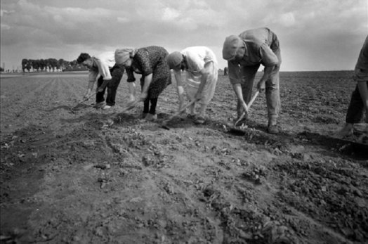
4.Narațiuni și identitate
Narațiuni
Prin care înțelegem lumea
Prin care învățăm cum să ne comportăm
Care sunt instructive cu privire la cultura locului
Source: dewereldin100woorden.blogspot.com
“să muncești din greu și să te bizui doar pe tine sunt virtuțile noastre”
Notes:
Recomandări / sheet 22
Narațiunile pot avea o funcție neutră sau pozitivă atunci când ne ajută să înțelegem ce să facem în anumite contexte. Astfeld e vaori ne conferă respect și apreciere în (sub)cultura noastră.

Slide 23
4.Narațiuni și identitate
Narațiuni
Prin care înțelegem lumea
Prin care învățăm cum să ne comportăm
Care sunt instructive cu privire la cultura locului
Narațiunile pot fi si:
Un factor care atrage sau care împinge către radicalizare
Source: tesseraguild.com
Notes:
Recomandări / sheet 23
Unele narațiuni conferă putere personală, altele exclud, dezumanizează sau incită la ură. Acestea din urmă pot deveni un factor care fie atrage, fie împinge către radicalizare.
@trainer, informații de context din D3.2.4
Factorii de radicalizare din studiile științifice citează identitățile anxioase și conflictuale printre cei mai importanți factori care împing către radicalizare: un sentiment al identității descris ca o „căutare a semnificației” (A. W. Kruglanski 2014), „căutarea identității care contribuie la sentimentul de apartenență, valoare și scop” (Dalgaard-Nielsen 2008b), împlinirea personală (Silverman 2017), lipsa stimei de sine (R. &. Borum 2017) (Chassman 2016) (Christmann 2012) (Dawson 2017) (Lindekilde 2016) (Senzai 2015), frustrarea individuală și insulta (Larry E. Beutler, Psychology of terrorism 2007 ), factori cognitivi și sociali precum asumarea riscului și reducerea contactului social (M. &. Taylor 2006), victimizarea personală (C. &. McCauley 2011), deplasarea agresiunii (Moghaddam 2005), sunt factori legați de un construct conflictual și disfuncțional al identității și de o poveste pe măsură.

Slide 24
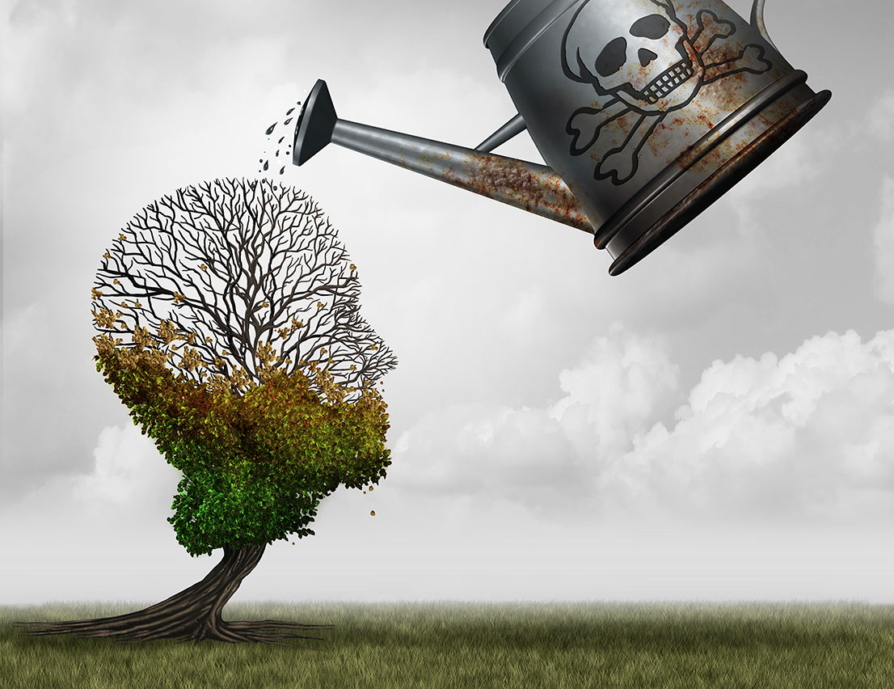
Narațiunile toxice
evocă
frica
respingerea
ura
Source: www.insightswb.com
Notes:
Recomandări / sheet 24
O narațiune toxică este o narațiune care evocă frica, respingerea sau care incită la ură și conduce la conflict sau la conturarea unor narațiuni disfuncționale despre sine sau despre ceilalți.
Orice poveste care anulează puterea personală, îl reduce la un set îngust de valori, și incită la emoții negative va avea un efect negativ.
Sursa imaginii: https://www.insightswb.com/wp-content/uploads/2017/01/plant.jpg

Slide 25
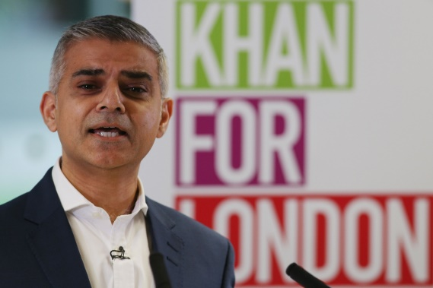
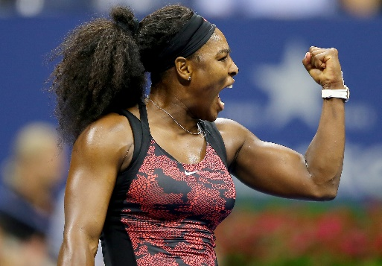
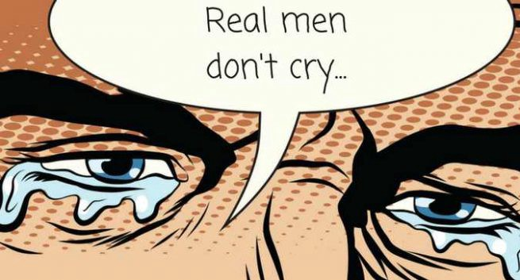
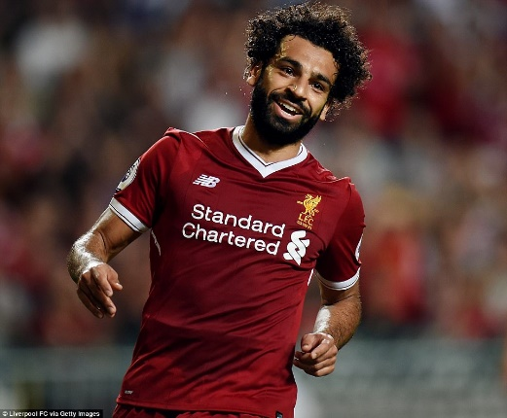
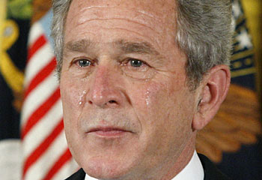
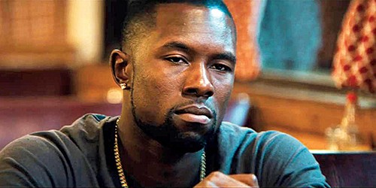
4. Narațiuni
ibtimes.co.uk
=
=
=
chicagotribune.com
Source: https://medium.com/@robertocarlosgarcia/
=
Source: divinerarttumbler.com
dailymail.co.uk
news.com.au
Source: filmhypehq.wordpress.com/
Notes:
Recomandări / sheet 25
https://medium.com/@robertocarlosgarcia/men-dont-cry-on-toxic-masculinity-6e7917c8a44e
Alte exemple de recomandări implicite pot fi imaginile următoare.
Acestea oferă o iamgine și o opinie despre anumite grupuri și subculturi precum cele de gen, orientare sexuală etc.
Click
Dar acesta nu este barbat?
Acesta poate fi britanic?
Este ok pentru o femeie să aibă mușchi?
Acesta nu este musulman?
Poate fi gay?
@trainer: informații despre imaginile oferite ca exemplu
În 2008 soldatul american Michael Monsoor și-a sacrificat viața pentru camarazii săi sărind asupra unei grenade și luând asupra sa efectul exploziei. Președintele George Bush, vizibil emoționat, a prezentat post-mortem părinților lui Monsoor medalia de onoare în cadrul unei ceremonii ce a avut loc la Casa Albă.
Sadiq Khan este un cetățean britanic de origine pachistaneză, este politician, avocat, și primarul Londrei din 2016.
Serena Williams este o jucătoare profesinistă de tenis, care a câștigat 23 d e tiluri de Grand Slam. Este adesea ironizată pentru statura musculoasă și pentru că nu este suficient de feminină.
Mohamed Salah este un jucător profesionist de fotbal din Egipt, care acum joacă la Liverpool FC. Este musulman.
Actorul Trevante Rhodes joacă rolul lui Chiron, un bărbat gay Afro-American crescut în jungla ghettoului, într-un fil despre identitate, narațiuni și alegeri.

Slide 26
4.Narațiuni și identitate
Cine
Practicieni din prima linie
Ce
Cadrul conceptual al radicalizării
Exerciții și simulări
Cum
Cunoaștere
Aptitudini practice
Rezultat
Recunoașterea semnelor
Gestionarea narațiunilor disfuncționale
Atelier
Notes:
Recomandări / sheet 26
Cum pot practicienii să îi ajute pe tineri să gestioneze narațiunile toxice? Atelierul oferit în cadrul proiectului Armour este menit să îi spirjine.
Acesta se adresează practicienilor din prima linie –asistenți sociali, ofițeri de poliție, consilieri școlari, profesori, mentori, psihologi etc.
Atelierul dedicat narațiunilor și identității oferă modalități de a înțelege rolul pe care îl joacă narațiunile în formarea identității noastre, modul în care putem observa narațiuni disfuncționale sau toxice și, nu în ultimul rând, modul în care putem folosi narațiunile în practici pozitive de intervenție psiho-educațională, ce pot fi inserate în activitatea zilnică a practicienilor care lucrează cu tineri vulnerabili la radicalizare. El cuprinde o serie de exerciții care, dacă sunt utilizate în convergență, pot ajuta consilierii școlari, profesorii, asistenții sociali sau psihologii să integreze strategii și tehnici de terapie narativă în activtatea și, astfel, sa îi ajute pe tineri să se abată de la o imagine negativă a sinelui și a celorlalți. De asemenea, oferă soluții pentru a încuraja tinerii să adopte modalități pozitive de exprimare și autoafirmare. Tehnicile descrise s-au inspirat din activitatea terapeuților care folosesc terapia narativă în tratamentul fobiilor, anxietății, depresiei, schizofreniei etc.
From D3.2.4
Laboratorul propune tehnici care facilitează învățarea de către tineri a unor noi odalități de a răspunde la stimuli negativi și la narațiuni toxice în situații concrete. Laboratorul oferă participanților soluții prin care să îi încurajeze pe tineri să își controleze comportamentul prin schimbarea narațiunilor despre identitate și imagine despre sine, împuternicindu-i astfel să își facă propriile alegeri pozitive. Scopul este de a-i învăța să se adreseze tinerilor vulnerabili la radicalizare, răspunzând nevoilor lor în moduri nedistructive și făcându-i rezistenți la conflicte în timp ce le conferă un sentiment al valorii personale.
Pentru mai multe detalii recomandăm Manualul dedicat trainerilor pentru atelierul menționat (link catre site, print?)
Vom lua un exemplu de posibil exercițiu din cadrul atelierului.

Slide 27
5. Narațiuni și identiate – exercițiul 2
What struck you?
Ce ți-a atras atenția?
Grupați-vă câte 3, 4 sau 5
Reflectează asupra semnificației
Alege formularul dorit
Împărtășește-ți povestea cu grupul
Cine sunt eu?
Notes:
Recomandări / sheet 27
Acesta este un exemplu de exercițiu din cadrul atelierului dedicat temei Narațiuni și Identitate
Grupați-vă câte 3, 4 sau 5
Alegeți unul din formatele propuse – (1) pentru categoria de vârstă 12-16 ani sau (2) pentru categoria 16+
Răspundeți la întrebarea “Cine sunt eu?” folosind formularul 2 sau 3. Atenție, pentru categoriile mai mici de vârstă, în manual este foerită o versiune simplificată
Discuție de Grup: reflectați asupra valorii poveștii personale, a tonului său pozitiv / negativ, asupra modului în care ste făcută selecția eveniemntelor povestite și a filtrelor culturale aplicate.
Subiectul va fi dezbătut în plen - 2 minute: Ce v-a atras atenția în acest exercițiu? Trainerul va colecta toate răspunsurile pe flipchart.

Slide 28
5. Narațiuni și identiate – exercițiul 2
Obiectiv
Cine sunt eu?
Recomandări
Public țintă
Durată
Notes:
Recomandări / sheet 28
Exercițiul se numește Cine sunt eu?
Întrebare către particpanți: Care credeți că este ideea acestui exercițiu?
Acest exercițiu permite participanților să intre în contact cu propriile narațiuni și influențelor care i-au modelat; oferă, de asemenea, o scanare preliminară cu privire la convingerile și cunoștințele participanților privind narațiunile din perspectiva științelor sociale.
Fiecare atelier dispune de un manual care descrie obiectivul, publicul țintă și durata fiecărui exercițiu. De asemenea, sutn oferite recomandări cu privire la modul de desfășurare și materielele necesare fiecărui exercițiu.
Cine sunt eu?
Obiectiv
Să permită participanților să intre în contct cu propria narațiune și cu influențele care i-au modelat
Public Țintă
Oricare (dacă este adaptat la nivelul de înțelegere al publicului țintă) Sunt oferite 3 fișe de exercițiu distincte: începător (recomandat vârstei: - 12 ani), intermediar (recomandat vârstei: 12-16) și avansat (recomandat vârstei 16 + / adulților) –
Durată
45 min
Descriere
Pasul 1: alcătuiți grupuri de 3, 4 sau 5 participanți
Alegeți una din versiunile de formular oferite – pentru categoria 12-16 sau pentru categoria 16+
Răspundeți la întrebarea “Cine sunt eu?” folosind formularul 2 sau 3. Atenție – în manual este integrat si un formular pentru copii de vârste mai mici
Discuție de grup: reflectați asupra valorii poveștii personale, a tonului pozitiv / negativ, a modului în care ați făcut selecția evenimentelor povestite șia filtrelor culturale aplicate.
Discuție de grup - 2 minute : Ce v-a atras atenția la acest exercițiu? Trainerul va colecta toate răspunsurile pe flipchart.
Metoda de învățare
Învățare prin exercițiu, demonstrație, discuție ghidată

Slide 29
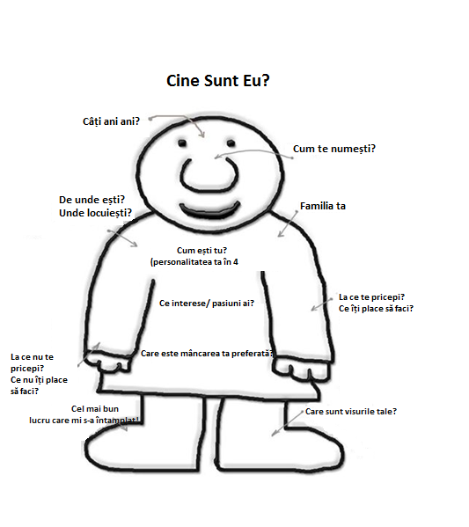

Slide 30
6. Dezbatere și simulare
Cunoștințe
Gândire critică
Rez
i l iență
Abilități
Comunicare
Valori
Cooperare și empatie
Atitudini
(Auto) reflecție
Notes:
Instrucțiuni / fișa recomandată 29
În continuare, discutăm despre capacitatea de a intra într-o discuție sau dezbatere într-un mod constructiv. Cunoștințele, abilitățile, valorile și atitudinile învățate în timpul atelierului dedicat simulării și dezbaterii sunt menite să faciliteze dezvoltarea rezilienței la ideologii extremiste și comportament violent, prin consolidarea gândirii critice, comunicării, cooperării, empatiei și (auto) reflecție.
Acest atelier nu va avea impact dacă este implementat o singură dată. Atelierul bazat pe dezbateri ar trebui să aibă loc periodic.
De la D3.2.5
Simularea și dezbaterea predării servește scopului dezvoltării cunoștințelor și abilităților prin modelul de instruire comportamentală cognitivă și modelul învățării prin realizare. Este, de asemenea, o formă de intervenție psihoeducațională, în care moderatorul dezbaterii funcționează ca un antrenor pregătit să ofere strategii replicabile de exprimare pozitivă de sine și comunicare orientată spre obiective, încurajând totodată toleranța și evaluarea deschisă a opiniilor adverse ale altor persoane.
Cunoștințele, abilitățile, valorile și atitudinile învățate în timpul atelierului dedicat simulării și dezbaterii sunt menite să faciliteze dezvoltarea rezilienței la ideologii extremiste și comportament violent, prin consolidarea gândirii critice, comunicării, cooperării, empatiei și (auto) reflecției.
Credem că dezbaterea de simulare ca metodă de intervenție psiho-educativă, are potențialul de a crește reziliența față de factorii push and pull ai radicalizării, cum ar fi: un sentimentul identității înțeles ca o „căutare a sensului”, „căutarea identității care contribuie la un sentiment de apartenență, valoar și scop”, împlinirea personală, lipsa de stimă de sine, frustrarea și insulta individuală, factorii cognitiv-sociali, cum ar fi asumarea riscurilor și reducerea contactului social, victimizarea personală, deplasarea agresivității; toți sunt legați de un conflictul identitar și de disfuncții în definire identitară.
Deși jocurile de dezbatere și simulare au fost utilizate pe scară largă în contexte academice, inclusiv ca instrumente de învățare, atelierul diferă de un training obișnuit pe tema dezbaterii. Neavând ca scop transmiterea de cunoștințe și formarea de abilități necesare pentru a fi parte a unei dezbateri, atelierul își propune să ajute participanții în a înțelege scopul, structura și contextul în care aceste tehnici pot fi folosite, precum și constrângerile metodologice și limitele.

Slide 31
6. Dezbatere și simulare
Cine
Practicieni din prima linie
Ce
Încadrarea radicalizării
Exerciții and simulări
Cum
Cunoștințe
Abilități practice
Rezultat
Recunoașterea semnelor
Abilități de dezbatere
Workshop
Notes:
Instrucțiuni / fișa recomandată 30
Cum pot ajuta practicienii din prima linie tinerii să dezvolte abilități de dezbatere? Atelierul oferit în acest proiect este menit să-i susțină în acest sens.
Pentru informații mai detaliate, recomand Manualul pentru formatorii Atelierului pentru Gestionarea Furiei (arătați site-ul unde poate fi găsit? Sau oferiți cadou o versiune tipărită?)
Vom aborda acum un exemplu de posibile exerciții din atelier.

Slide 32
6. Zona de mijloc
„Gândirea în alb și negru este atunci când creși că povestea ta este singura adevărată”
Babah Trawally
Dincolo de gândirea alb-negru
Notes:
Instrucțiuni / fișa recomandată 31
Faceți clic pe #Îndrăznește să fii gri
Unul dintre obiectivele este să realizezi că opiniile în negru sau alb nu sunt singurele și că nu trebuie să „alegi părțile”, poți avea o opinie nuanțată, „gri”. Îndrăznește să fii gri este un proiect care își propune să se opună polarizării online și offline prin amplificarea opiniilor despre „mijlocul gri”. Campaniștii, analiștii de date și asistenții sociali își dau mâna pentru a combate polarizarea și procesele de radicalizare care decurg din aceasta.
https://projectgrey.eu/
https://youtu.be/WPChHeKaurQ
CO: Această fișă s-ar putea potrivi și pentru Gândirea Critică

Slide 33
7. Dezbatere și simulare– exercițiul 1
A ucide este întotdeauna greșit
Afirmația este adevărată
Când este falsă?
Oferă un examplu
Ultimul participant care aduce o idee nouă câștigă
OPTION
Notes:
Instrucțiuni / fișa recomandată 32
Acesta este un exemplu de exercițiu din atelierul Dezbatere și simulare. Din nou, sugestia mea este să experimentați mai întâi cum merge exercițiul și apoi să discutați obiectivele
@antrenor
Acest exercițiu durează aproximativ 40 de minute (în funcție de numărul de declarații și participanți)
Pasul 1: Informați participanții că vor asculta afirmații care sunt întotdeauna adevărate
Pasul 2: Sarcina lor este să se gândească la cât mai multe cazuri în care afirmația este falsă și să își facă propriile liste
Pasul 3: Treceți pe la fiecare participant cerând câte un exemplu; dacă un participant dă un exemplu deja menționat, are un minut să se gândească la altul
Pasul 4: Dacă participantul nu reușește să se gândească la un nou exemplu, acesta este în afara jocului. Profesorul îi întreabă pe fiecare partcipant pe rând, până când doar unui singur participant îi mai rămân exemple pe listă.
Pasul 5: La sfârșitul exercițiului, ar trebui alocate 15-20 de minute discuțiilor de grup cu privire la ideile exprimate și ce consecințe implică acestea (astăzi poate fi o rundă scurtă)
Afirmația ar putea fi „uciderea este greșită”
Un altul ar putea fi ‘???

Slide 34
7. Dezbatere și simulare – exercițiu
obiectiv
Adevărat sau fals?
instrucțiuni
audiență țintă
durată
Notes:
Instrucțiuni / fișa recomandată 33
Exercițiul este denumit Adevărat sau fals?
Întrebați participanții: Ce părere aveți despre ideea din spatele acestui exercițiu?
Fiecare atelier vine cu un manual care descrie obiectivul, publicul țintă și calendarul fiecărui exercițiu. De asemenea, sunt date instrucțiuni despre organizarea și materialele necesare exercițiului.
Adevărat sau fals
Obiectiv
• Pentru a ajuta la îmbunătățirea abilităților de gândire lateral
• Pentru a ajuta la îmbunătățirea abilităților de respingere
• Pentru a încuraja abilitățile de gândire rapidă
• Pentru a încuraja abilitățile de memorie
• Pentru a îmbunătăți vocabularul și utilizarea cuvintelor
• Pentru a încuraja abilitățile de ascultare
• Pentru a încuraja evaluarea colegilor
Public țintă
pubertate / adolescent / adult
Timp
15-45 min (în funcție de cantitatea de extrase și de mărimea grupului)
Descriere
Pasul 1: Informați participanții că vor asculta afirmații care sunt întotdeauna adevărate
Pasul 2: Cereți-le să se gândească la cât mai multe cazuri în care afirmația este falsă și să își facă propriile liste
Pasul 3: Treceți pe la fiecare participant cerând câte un exemplu; dacă un participantdă un exemplu deja menționat, are un minut să se gândească la altul
Pasul 4: Dacă participantul nu reușește să se gândească la un nou exemplu, acesta este în afara jocului. Profesorul întreabă fiecare participant la rândul său, până când un singur participant mai are exemple pe listă
Pasul 5: La sfârșitul exercițiului, ar trebui alocate 10-15 minute discuțiilor de grup cu privire la ideile exprimate și ce consecințe implică acestea (astăzi poate fi o rundă scurtă)
Metoda de învățare
Practică extinsă, discuție ghidată, autoinstruire sub acoperire (vorbire interioară a elevului)

Slide 35
8.Feedback
Exerciții
Când știu că devin furios?
Roata emoțiilor – tips
Fă-ți un plan
Să identificăm problema
(Chimamanda Adichie)
Cine sunt eu?
Adevărat sau fals?
FEED
BACK
Notes:
Recomandări / sheet 34
Distribuiți chestionarul T2 survey – ziua 2.
Explicați participanților faptul că pot folosi numărul exercițiilor conform slide, pentru a comenta asupra unui anume exercițiu
V-au ajutat exercițiile să înțelegeți mai bine conceptele parcurse?
Sunt utile în activtatea dvs. cu tinerii?
Care sunt utile în activtatea dvs? sau în plan personal?
Data viitoare vom aborda tema gestionării conflictelor și tem arăspunsului proporțional al statului pentru prevenirea factorilor care contribuie la apariția radicalizării

Slide 36
8. Până data viitoare...
Identificați situațiile în care ați putea aplica ceea ce ați învățat până acum
Notes:
Recomandări
Până data viitoare, vă rog să …

Slide 37
8.Concluzie
Ce vi s-a părut cel mai interesant azi?
Gipher.com
Notes:
Recomanări
@Trainer: Faceți un tur de masă și centralizați ideile împărtășite cu privire la cele mai inetersante aspecte
Rațiunea din spatele acestei activtăți este de a finaliza ziua într-o notă pozitivă și a consolida cele învățate

Slide 38
This project was funded by the European Union’s Internal Security Fund — Police, under Grant Agreement No. 823683.
Vă mulțumesc!

